Slide 1
§ 4: PHÉP NHÂN VÀ PHÉP CHIA ĐA THỨC MỘT BIẾN
? Hãy dùng tính chất phân phối để thực hiện phép nhân x(2x + 3).
Đáp án: x(2x +3) = 2x² + 3x.

Slide 2
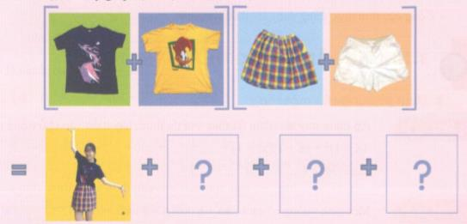
§ 4: PHÉP NHÂN VÀ PHÉP CHIA ĐA THỨC MỘT BIẾN
? Giả sử bạn Linh mua thêm 1 cái quần nữa, hỏi bạn Linh có thể chọn được tất cả bao nhiêu bộ với 2 cái áo và 3 cái quần (váy)?
? Bạn Linh có hai cái áo và 2 cái quần (váy) như hình dưới. Bạn ấy đã chọn được 1 bộ, em hãy giúp bạ chọn thêm các bộ khác nhé!
Bạn Linh có thể chọn thêm:
Váy ca rô – áo vàng.
Quần trắng – áo đen
Quấn trắng – áo vàng.
Nếu bạn Linh có thêm 1 cái quần thì bạn Linh có thể chọn 6 bộ.

Slide 3
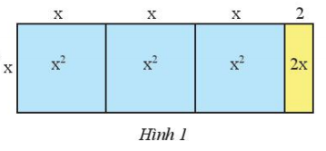
HS quan sát Hình 1 trong SGK
? Tính diện tích hình chữ nhật lớn nhất.
? Tính diện tích của 3 hình vuông có cạnh là x và hình chữ nhật có 2 cạnh là 2 và x.
Diện tích hình chữ nhật lớn nhất
Diện tích của 3 hình vuông có cạnh là x và hình chữ nhật có 2 cạnh là 2 và x
? Nhận xét về 2 diện tích trên

Slide 4
§ 4: PHÉP NHÂN VÀ PHÉP CHIA ĐA THỨC MỘT BIẾN
1. Phép nhân đa thức một biến.
Quy tắc: Muốn nhân một đa thức với một đa thức, ta nhân mỗi đơn thức của đa thức này với từng đơn thức của đa thức kia rồi cộng các tích với nhau.
Thực hành 1
Hs thực hiện phép nhân: (4x – 3)(2x² + 5x – 6).
Giải

Slide 5
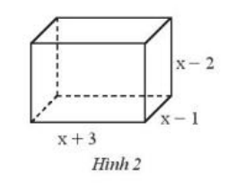
Vận dụng 1
Tìm đa thức theo biến x biểu thị thể tích của hình hộp chữ nhật có kích thước như Hình 2.
Giải

Slide 6
2. Phép chia đa thức một biến.
§ 4: PHÉP NHÂN VÀ PHÉP CHIA ĐA THỨC MỘT BIẾN
1. Phép nhân đa thức một biến.
Giao nhiệm vụ học tập:
Yêu cầu HS thực hiện hoạt động khám phá 2
Thực hiện phép nhân (3x + 1)(x² + 2x + 1) rồi đoán xem
(3x³ – 5x² + x + 1) : (3x + 1) bằng đa thức nào?
Hs thực hiện (3x + 1)(x² + 2x + 1) = 3x³ – 5x² + x + 1
HS dự đoán
(3x³ – 5x² + x + 1) : (3x + 1) = x² + 2x + 1.

Slide 7
2. Phép chia đa thức một biến.
Cho hai đa thức P và Q (Q khác 0). Ta nói đa thức P chia hết cho đa thức Q nếu có đa thức M sao cho P = Q.M
Ta gọi P là đa thức bị chia, Q là đa thức chia, M là đa thức thương (gọi tắt là thương)
Kí hiệu: M = P : Q hay M = $\frac{P}{Q}$
Ví dụ 2: Thực hiện phép chia 3x⁶ – 5x⁵ + 7x⁴ cho 2x³ ta thực hiện như sau:

Slide 8
Ví dụ 3: Muốn chia đa thức 4x² – 5x + 1 cho 2x – 2 ta thực hiện như sau:
Đặt phép chia
-Chia đơn thức bậc cao nhất của đa thức bị chia cho đơn thức bậc cao nhất của đa thức chia
Nhân 2x với đa thức 2x – 2 rồi lấy đa thức bị chia trừ cho tích vừa nhân.
Đa thức –x + 1 được gọi là dư thứ nhất
Chia đơn thức bậc cao nhất của dư thứ nhất cho đơn thức bậc cao nhất của đa thức chia.
Lấy dư thứ nhất trừ cho tích của -1/2 nhân với đa thức chia thì được

Slide 9
Dư cuối cùng bằng 0 và ta được thương là . Khi đó ta có

Slide 10
Vận dụng 2: Thực hiện phép chia sau:
Giải

Slide 11
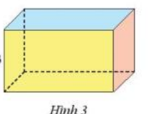
Vận dụng 3:
GV chia lớp thành 4 nhóm sau đó phát cho mỗi nhóm phiếu học tập số 1. Yêu cầu các nhóm thực hiện và gọi đại diện nhóm lên trình bày.
Tính diện tích đáy của một hình hộp chữ nhật (hình 3) có chiều cao là (x + 3) cm và có thể tích bằng (x³ + 8x² + 19x + 12) cm³.

Slide 12
Tính diện tích đáy của một hình hộp chữ nhật (hình 3) có chiều cao là (x + 3) cm và có thể tích bằng (x³ + 8x² + 19x + 12) cm³.
Giải
V= S.h
=>S= V: h
= (x³+8x²+19x+12): (x+3)
Vậy diện tích đáy là

Slide 13
3. Tính chất của phép nhân đa thức một biến.
Cho A, B, C là các đa thức một biến có cùng biến số. Ta có
A.B = B.A
A.(B.C) = (A.B).C
Thực hành 4:

Slide 14
Giao nhiệm vụ học tập: (PP khăn trải bàn)
GV chia lớp thành 6-8 nhóm. Mỗi nhóm 5-6 học sinh.
GV phát cho mỗi nhóm 1 tờ giấy A3.
Yêu cầu HS chia tờ giấy thành các phần, bao gồm 1 phần trung tâm ở giữa tờ giấy và các phần xung quanh bẳng số thành viên trong nhóm.
Mỗi thành viên ngồi vào vị trí tương ứng với phần xung quanh.
Gv chiếu side bài tập

Slide 15
Câu 1: Phép nhân 3x(5x² - 2x + 8) cho kết quả bằng:
A) 15x³ + 6x² + 24x
C) 15x - 6x² + 24x
D) 8x³ - 5x² + 12x
Câu 2: Phép nhân (x – 2)(x² – 3x + 5)cho kết quả bằng:
B. x³ + 5x² + 11x – 10
C. x³ – 5x² + 11x +10
D. x³ – 15x² + 3x – 10
Câu 3: Thực hiện phép chia
(10x⁴ – 5x³ + 3x²) : 5x²
Câu 4: Thực hiện phép chia
(x² – 12xy + 36y²) : (x – 6y)
B) 15x³ - 6x² + 24x
B) 15x³ - 6x² + 24x
A. x³ – 5x² + 11x – 10
A. x³ – 5x² + 11x – 10
Câu 3: (10x⁴ – 5x³ + 3x² ) : 5x²
= 10x⁴ : 5x² – 5x³ : 5x² + 3x² : 5x²
= 2x² – x + 3/5
Câu 4: (x² – 12xy + 36y²) : (x – 6y)
= (x – 6y)² : (x – 6y)
= (x – 6y)

